Slide 1
Période 4
Semaine 3
Lundi

Slide 2
Programme de la séance
- Les aires : vérification des prérequis et situation de référence
- Calculer : Jeux de calcul au choix

Slide 3
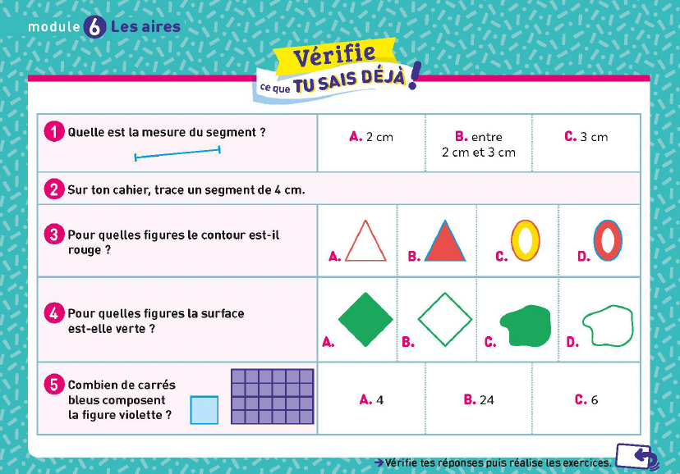
Les aires : Vérifie ce que tu sais déjà !
5 minutes pour s’autoévaluer

Slide 4
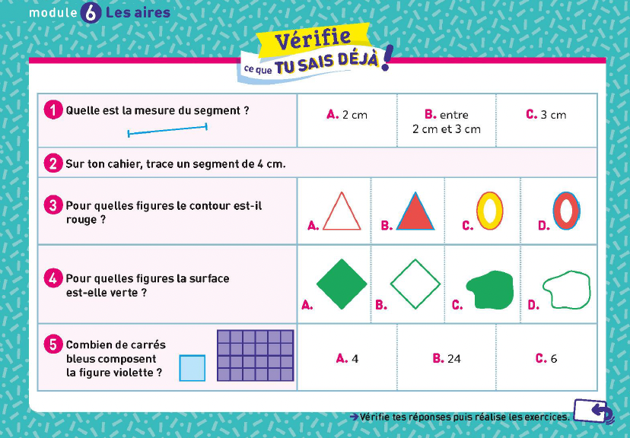
Les aires : Vérifie ce que tu sais déjà !
10 minutes pour comprendre

Slide 5
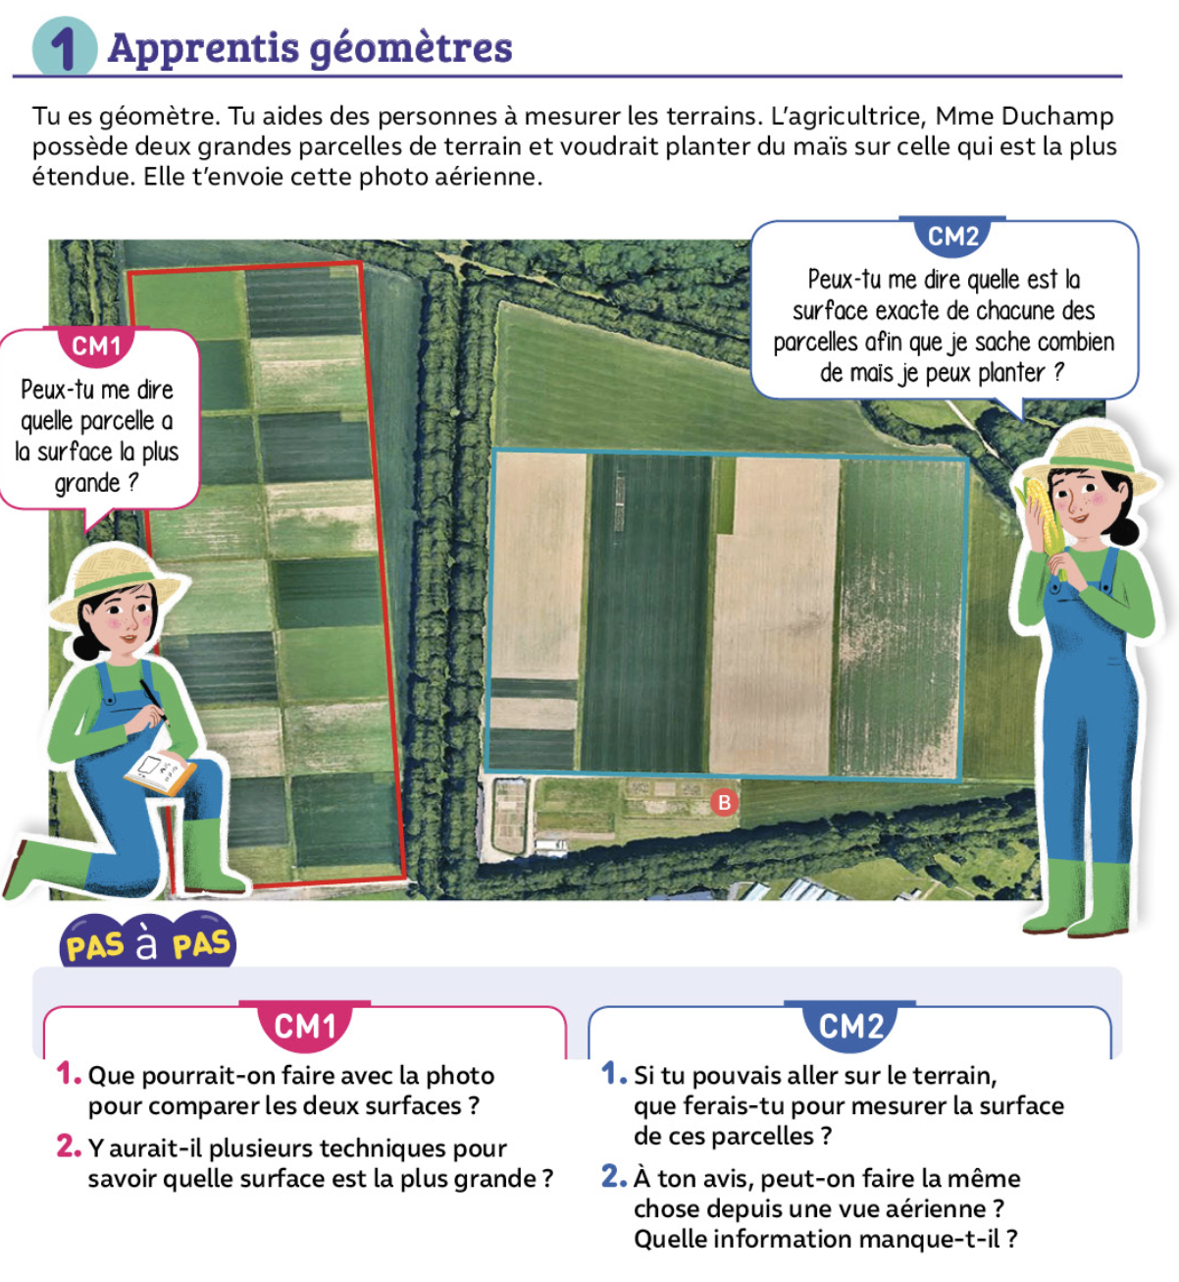
Aires

Slide 6
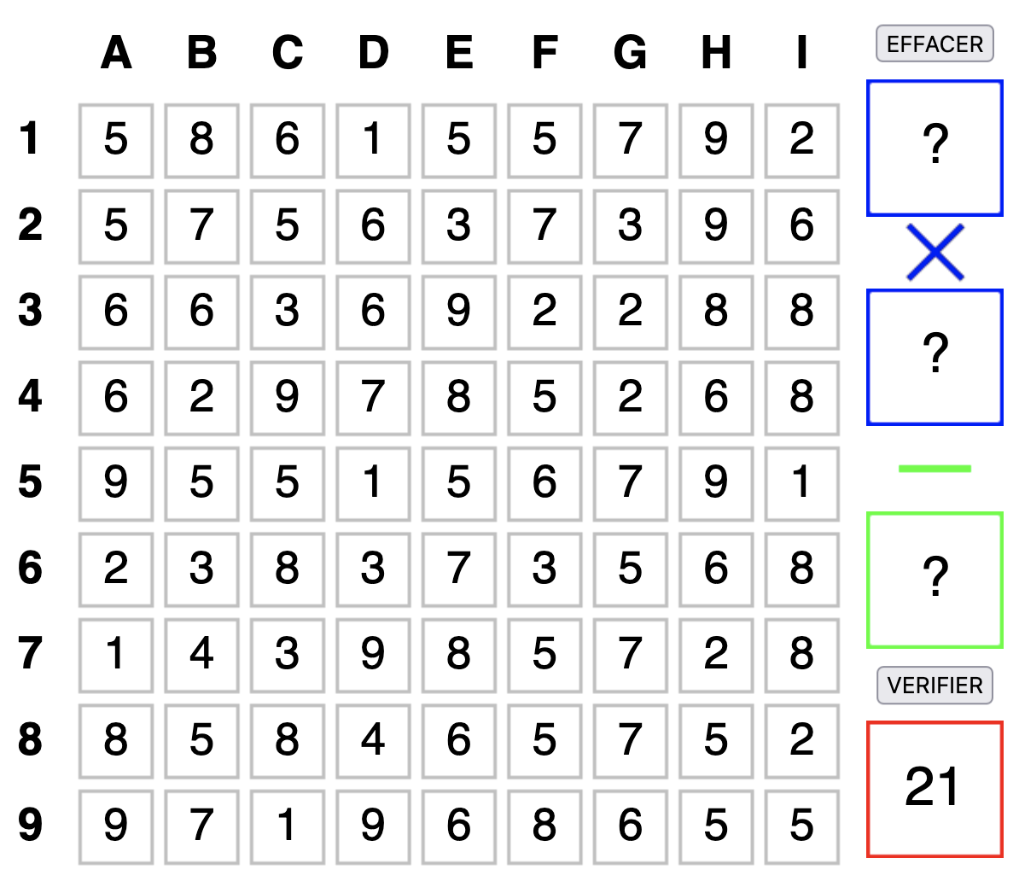
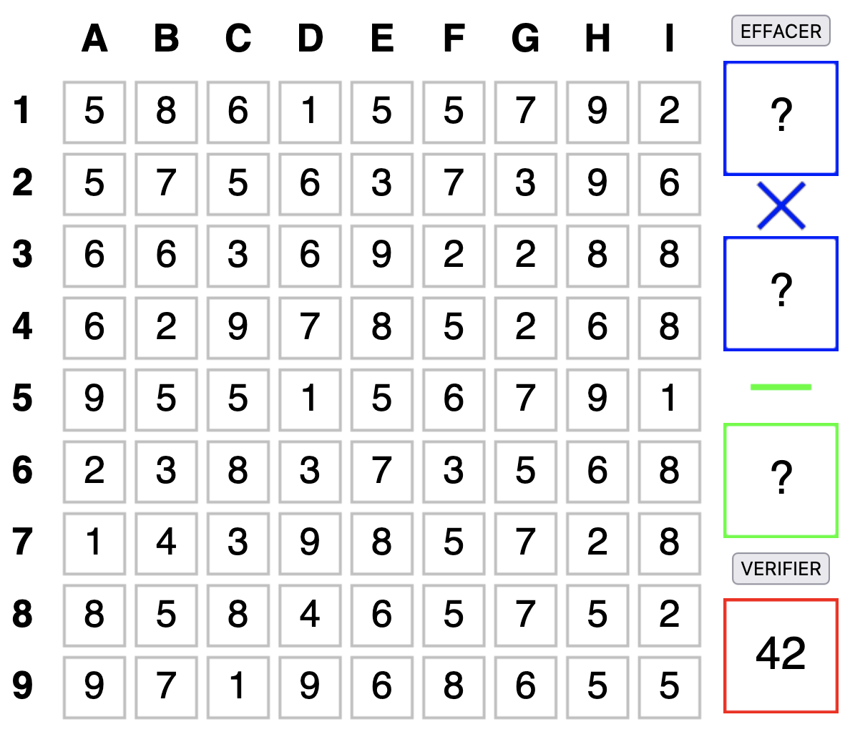
Calcul – Jeu sur les tables de multiplication : TRIO
CM1
CM2
https://acamus.net/index.php?option=com_content&view=article&id=305&catid=41&Itemid=219

Slide 7
Période 4
Semaine 3
Mardi

Slide 8
Programme de la séance
- Les aires : Mission 1
- Calcul : Additionner, soustraire deux nombres décimaux – entraînement

Slide 9
Les aires : Mission 1

Slide 10
CM1
Les aires : Mission 1

Slide 11
CM1
Les aires : Mission 1
Que devez-vous faire ?

Slide 12
CM1
Les aires : Mission 1
Voici un grand cahier. Imaginez que vous vouliez le recouvrir exactement avec une de ces feuilles. À votre avis, est-ce possible ? Comment pourriez-vous faire pour le prouver ? Vous allez devoir choisir, à deux, quelle méthode pourrait être la plus efficace.

Slide 13
CM1
Les aires : Mission 1
MISE EN COMMUN

Slide 14
CM1
Les aires : Mission 1

Slide 15
CM1
Les aires : Entraînement mission 1

Slide 16
Calcul : Additionner, soustraire deux nombres décimaux – entraînement

Slide 17
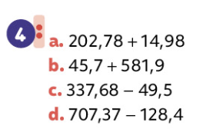
CM1
Addition et soustraction de nombres décimaux : entraînement
Ex. 3 et 4 p.196

Slide 18
Période 4
Semaine 3
Jeudi

Slide 19
Programme de la séance
- Les aires : entraînement mission 1
- Calcul : Défi 29 questions n°6

Slide 20
Les aires : entraînement mission 1

Slide 21
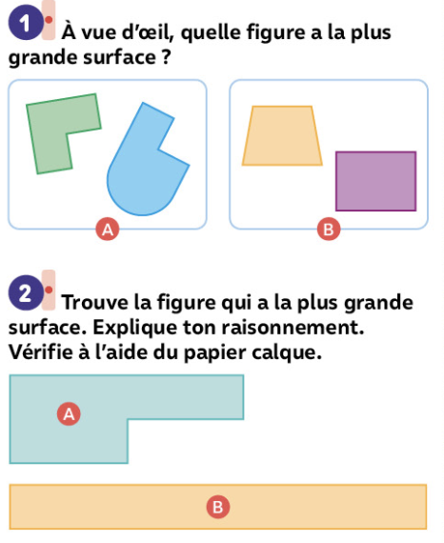
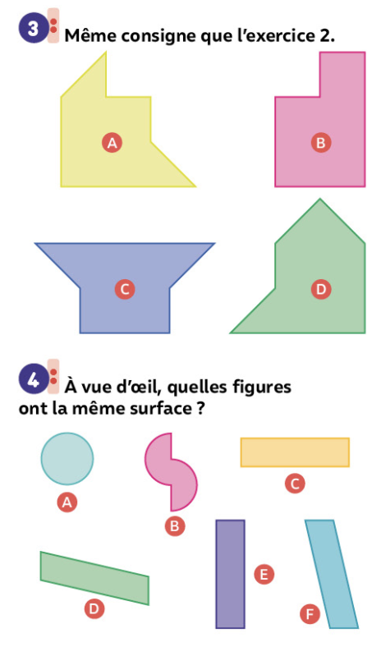
CM1
Les aires : Entraînement
Ex. 1, 2, 3 et 4 p.70

Slide 22
Calcul : Défi 29 questions n°6

Slide 23
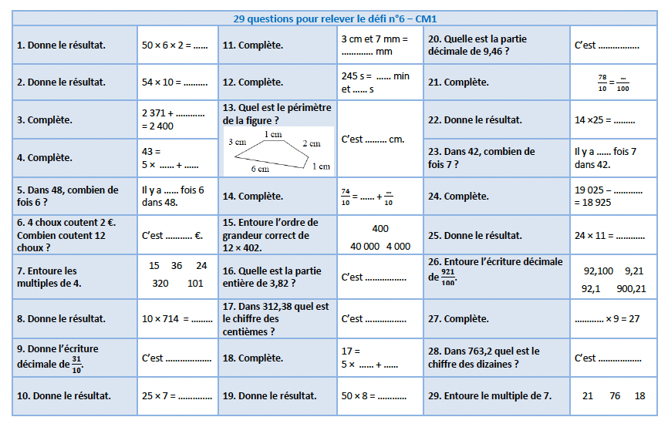
CM1
Calcul : Défi 29 questions n°6

Slide 24
Période 4
Semaine 3
Vendredi

Slide 25
Programme de la séance
- Les aires : Mission 2
- Calcul : correction défi 29 questions n°6

Slide 26
Les aires : Mission 2

Slide 27
CM1
Les aires : Mission 2

Slide 28
CM1
Les aires : Mission 2
Dans la classe, un groupe va travailler sur la fiche 1 et l’autre sur la fiche 2. Sur chaque fiche est dessinée une surface différente. Vous disposez tous des mêmes carrés : des petits et un grand.

Slide 29
CM1
Les aires : Mission 2
Dans la classe, un groupe va travailler sur la fiche 1 et l’autre sur la fiche 2. Sur chaque fiche est dessinée une surface différente. Vous disposez tous des mêmes carrés : des petits et un grand.
Grâce aux carrés, vous devez écrire un message qui permettra de reproduire une surface identique à la vôtre. Votre message doit être le plus clair possible. Ensuite, on échangera les messages et vous devrez reproduire la surface décrite dans le message que vous avez reçu.

Slide 30
CM1
Les aires : Mission 2
MISE EN COMMUN

Slide 31
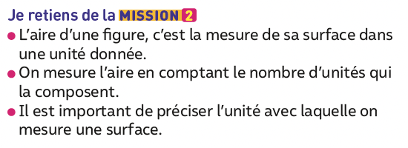
CM1
Les aires : Mission 2

Slide 32
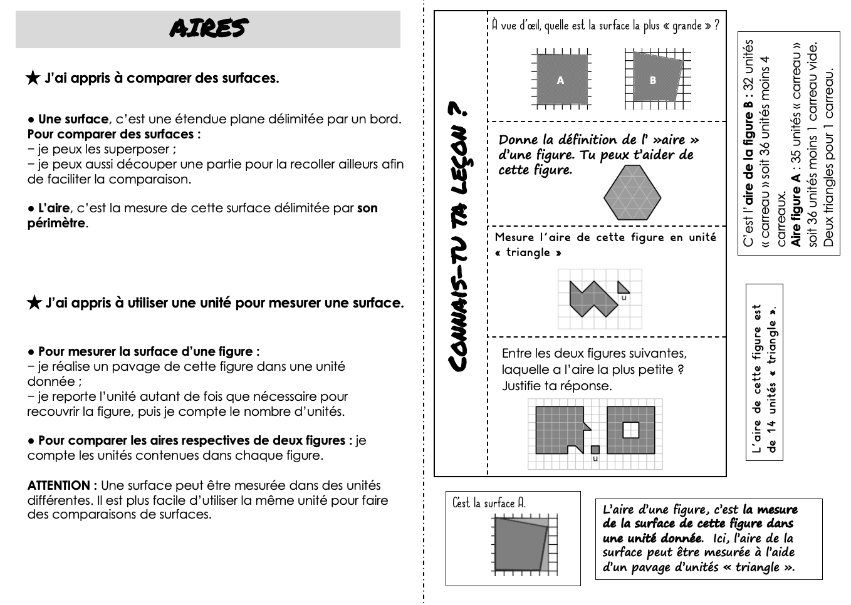
CM1
Les aires : Mémo

Slide 33
CM1
Les aires : Mission 2 entraînement

Slide 34
Calcul : correction défi 29 questions n°6

Slide 35
CM1
Calcul : Défi 29 questions n°6 - correction

